Slide 2
Семь чудес света
- так в древности называли необычные творения рук человеческих, поражавшие современников красотой, размерами, техникой исполнения

Slide 3
ЕГИПЕТСКИЕ ПИРАМИДЫ
ВИСЯЧИЕ САДЫ СЕМИРАМИДЫ
ХРАМ АРТЕМИДЫ В ЭФЕССЕ
СТАТУЯ ЗЕВСА В ОЛИИИМПИИ
МАВЗОЛЕЙ В ГЕЛИКАРНАССЕ
КОЛОСС РОДОССКИЙ
ФАРОССКИЙ МАЯК

Slide 4
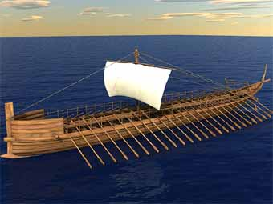

Slide 5
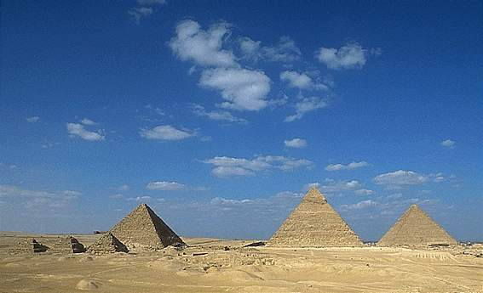
Египетские пирамиды

Slide 6
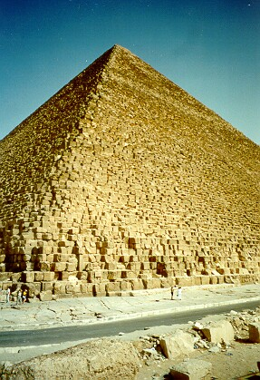
До наших дней сохранилось лишь одно из семи чудес света, самое древнее - египетские пирамиды. Они служили гробницами фараонов- правителей Древнего Египта.
Каждая из огромных пирамид носит имя
похороненного в ней фараона - Джосера, Хеопса и других

Slide 7
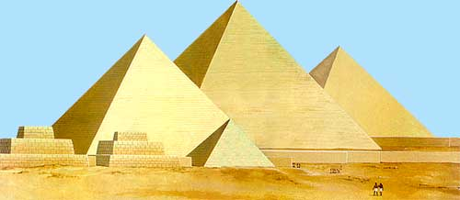
Великая пирамида в Гизе
Великая пирамида была построена как гробница Хуфу или Хеопса. Он был одним из фараонов древнего Египта. Гробница была завершена в 2580 году до н.э. Позднее в Гизе было построено ещё две пирамиды, для сына и внука Хуфу, и меньшие по размерам пирамиды для их цариц

Slide 8
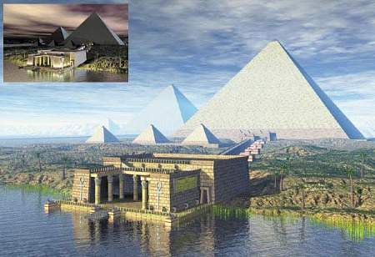
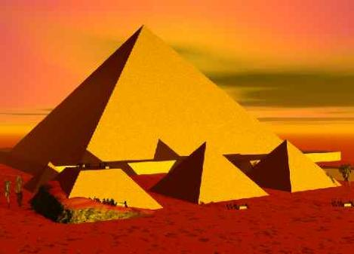
На строительство Великой пирамиды
100 000 человек потребовалось 20 лет. Она была создана из более чем 2 миллионов каменных блоков, каждый из которых весил не менее 2,5 тонн. Рабочие подтаскивали их к месту, используя пандусы, блоки и рычаги, а затем подгоняли друг к другу, без раствора. По завершении работ Великая пирамида поднялась на 147 метров

Slide 9
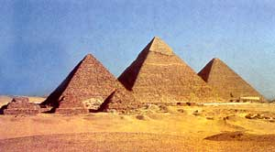
Теперь её вершина обвалилась. Только одна пирамида сына Хуфу на самом своём верху сохранила известковую облицовку.
Во время своего создания Великая пирамида была самым высоким сооружением в мире. И удерживала она этот рекорд почти 4000 лет

Slide 10
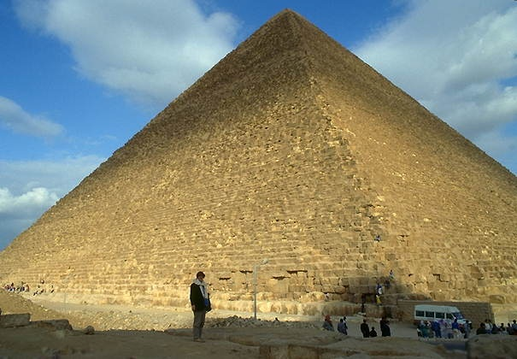
ЕГИПЕТСКИЕ ПИРАМИДЫ
«ВСЁ НА СВЕТЕ СТРАШИТСЯ ВРЕМЕНИ, НО ВРЕМЯ СТРАШИТСЯ ПИРАМИД»
арабская пословица

Slide 11
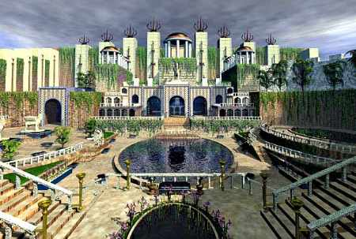
Висячими называют сады, которые растут, вознесенные высоко над землёй Филон Византийский
Висячие сады Семирамиды

Slide 12
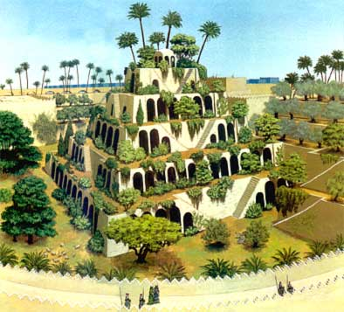
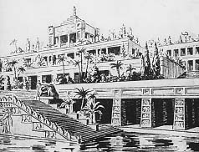
ВИСЯЧИЕ САДЫ СЕМИРАМИДЫ
ВИСЯЧИЕ САДЫ СЕМИРАМИДЫ, ВО ДВОРЦЕ ВАВИЛОНСКОГО ЦАРЯ НАВУХОДОНОСОРА (605-562 Г. ДО Н. Э.)

Slide 13
Висячие сады Вавилона
Сады были построены около 600 года до н. э. по приказу Навуходоносора II, повелителя Вавилона. Царь приказал построить сады ради тосковавшей по дому молодой жены Амитис, чтобы они напоминали ей родные персидские горы

Slide 14
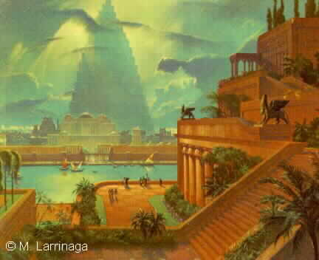
Висячие сады были построены у реки и смотрели на городские стены Вавилона. Они были устроены в виде террас. Самая верхняя из них возвышалась над землёй на 40 метров. Навуходоносор повелел посадить в саду все мыслимые виды деревьев и цветов. Их свозили по всей империи на телегах и речных ладьях

Slide 15
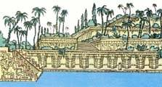
Издали казалось, что сады висят прямо в воздухе- поэтому их так и называли «висячими садами»
К сожалению, это чудо света просуществовало недолго- около двух столетий

Slide 16
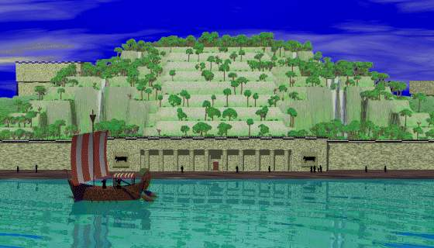
Висячие сады были одной из самых знаменитых диковинок древнего города Вавилон. Однако, хотя археологи и нашли предполагаемые руины садов, доказать, что это именно они, невозможно. Мы знаем только одно: сады действительно существовали, потому что люди видели и
описали их

Slide 17
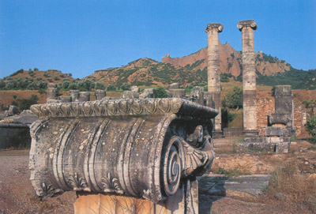
«Храм Артемиды Эфесской — это настоящий дом богов, сооруженный на земле» Филон Византийский
Храм Артемиды Эфесской

Slide 18
Храм был построен в 560 году до н. э. последним царём Лидии- Крезом, который славился своим огромным богатством.
Храм посвятили богине луны, покровительнице животных и молодых девушек. Он был построен из известняка и мрамора.
Это был один из крупнейших храмов классики, намного превосходивший размерами Парфенон

Slide 19
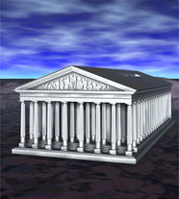
Храм представлял собой прямоугольное здание из камня и дерева. Крышу поддерживали два ряда колонн, всего их было 127

Slide 20
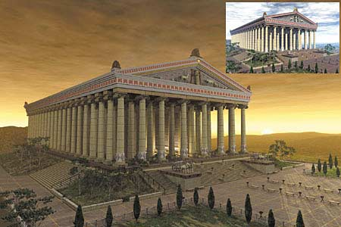
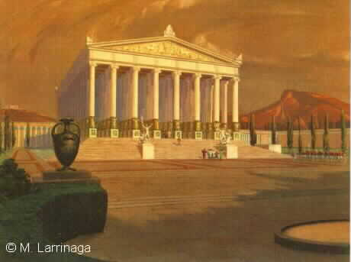
Двести лет спустя, в 356 году до н. э., храм был сожжён дотла человеком по имени Герострат.
Спустя годы, Александр Великий посетил Эфес и приказал восстановить храм. Храм Александра просуществовал до /// века н. э.

Slide 21
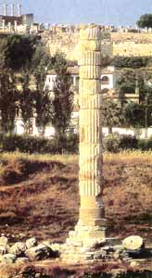
Сегодня от храма в Эфесе сохранилось лишь несколько блоков основания и одна колонна

Slide 22
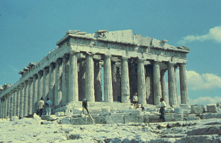
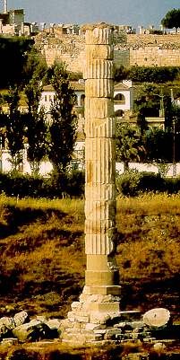
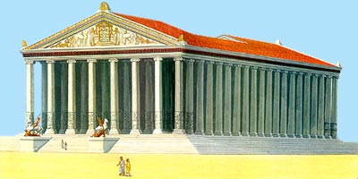
ХРАМ АРТЕМИДЫ В ЭФЕССЕ
АРТЕМИССИОН, ОДИН ИЗ САМЫХ ПОЧИТАЕМЫХ И ПРОСЛАВЛЕННЫХ
ЦЕНТРОВ ПАЛОМНИЧЕСТВА АНТИЧНОГО МИРА. 21 ИЮЛЯ 356 Г.ДО Н. Э.
ХРАМ БЫЛ СОЖЖЁН ГЕРОСТРАТОМ

Slide 23
«Бог ли на землю сошел и явил тебе, Фидий, свой образ. Или на небо ты сам бога узреть восходил» Филипп Фессалоникийский
Зевс Олимпийский

Slide 24
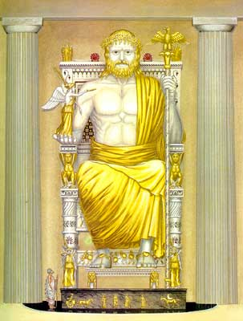
Главной святыней Олимпии был храм Зевса, построенный в 456 году до н. э.
Статую сидящего на троне Зевса создал прославленный скульптор Фидий. Высота статуи - 12 м. 40 см., по другим сведениям - около 18 м.

Slide 25
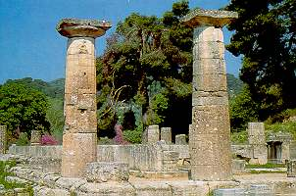
СТАТУЯ ЦАРЯ БОГОВ И ЛЮДЕЙ ПОМЕЩАЛАСЬ В КУЛЬТОВОМ ЦЕНТРЕ ОЛИМПИЙСКОГО СВЯТИЛИЩА -ХРАМЕ ЗЕВСА, В СВЯЩЕННОЙ РОЩЕ АЛЬТИСЕ

Slide 26
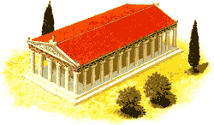
Почти 3000 лет назад Олимпия была важным религиозным центром Юго- Запападной Греции. Древние греки поклонялись Зевсу, царю богов.
В V веке до н. э. граждане Олимпии решили построить храм Зевса. В течение нескольких лет после окончания строительства в храме не было достойной статуи Зевса

Slide 27
Сначала был создан деревянный каркас, костяк статуи Зевса. Затем его покрыли пластинками из слоновой кости, представлявшими кожу бога, и золотыми листами, изображавшими его одеяние.
Зевс восседал на троне, инкрустированном чёрным деревом и драгоценными камнями. Законченная статуя достигала 13 м. в высоту и почти касалась потолка храма. Возле стен соорудили площадки для зрителей, чтобы люди могли увидеть лицо бога

Slide 28
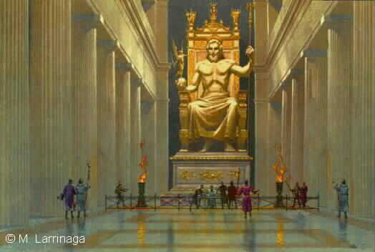
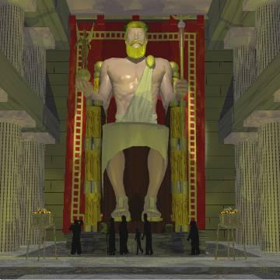
После своего завершения в 435 году до н. э. статуя на протяжении 800 лет оставалась одним из величайших чудес света.
В 391 году н. э., после принятия христианства, римляне закрыли греческие храмы. Статую Зевса перевезли в Константинополь

Slide 29
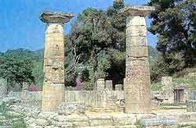
В 462 году н. э. дворец, в котором стояла статуя, был уничтожен пожаром.
В Олимпийской области в VI веке случилось землетрясение. Храм был разрушен наводнениями, а его остатки покрыты илом

Slide 30
Мавзолей в Галикарнасе

Slide 31
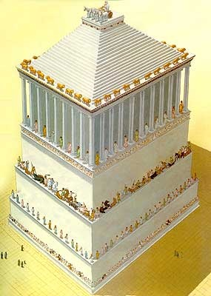
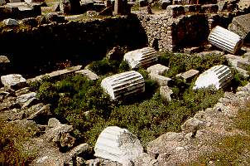
МАВЗОЛЕЙ В ГЕЛИКАРНАСЕ
МАВЗОЛЕЙ В ГЕЛИКАРНАСЕ
УСЫПАЛЬНИЦА ЦАРЯ КАРИИ МАВСОЛА КАК И ДРУГИЕ ГРЕЧЕСКИЕ
ПАМЯТНИКИ БЫЛ ЗНАМЕНИТ НЕ ТОЛЬКО ВЕЛИЧИЕМ СВОЕЙ
АРХИТЕКТУРЫ, НО И СОБРАНИЕМ СКУЛЬПТУРЫ

Slide 32
Мавсол был правителем Карий. Столицей области был Галикарнас. Мавсол женился на своей сестре Артемизии. Он решил построить гробницу для себя и своей царицы. Мавсол мечтал о величественном памятнике, который бы напоминал миру о его богатстве и могуществе. Он умер до окончания работ над гробницей. Руководить строительством продолжила Артемизия. Гробница была построена в 350 году до н. э. Она была названа Мавзолеем по имени царя

Slide 33
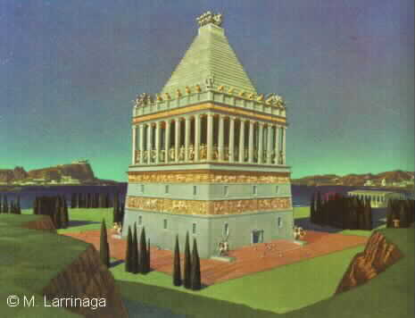
Пепел царственной четы хранился в золотых урнах в усыпальнице в основании здания. Ряд каменных львов сторожил это помещение. Само сооружение напоминало греческий храм, окружённый колоннами и статуями. На вершине здания находилась ступенчатая пирамида. На высоте 43 м. над землёй её венчало скульптурное изображение колесницы, запряжённой лошадьми. На ней, вероятно, стояли статуи царя и царицы

Slide 34
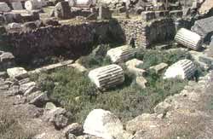
Спустя восемнадцать столетий землетрясение разрушило Мавзолей до основания. Ещё триста лет прошло, прежде чем археологи приступили к раскопкам. В 1857 году все находки были перевезены в Британский музей в Лондоне. Теперь на месте, где когда-то был Мавзолей, осталась лишь горстка камней

Slide 35
Колосс Родосский

Slide 36
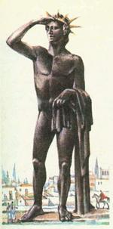
КОЛОСС РОДОССКИЙ
КОЛОСС РОДОССКИЙ
ГИГАНТСКАЯ СТАТУЯ ГЕЛИОСА РАБОТЫ СКУЛЬПТОРА ХАРЕСА НА
ОСТРОВЕ РОДОС. ВОЗВЕДЁН НА ДЕНЬГИ, ПОЛУЧЕННЫЕ РОДОСОМ
ПОСЛЕ ПРОДАЖИ ОСАДНЫХ МАШИН ДЕМЕТРИЯ I ПОЛИОРКЕТА,
ПЫТАВШЕГОСЯ ЗАХВАТИТЬ ЭТОТ ОСТРОВ В 305 Г. ДО Н. Э.

Slide 37
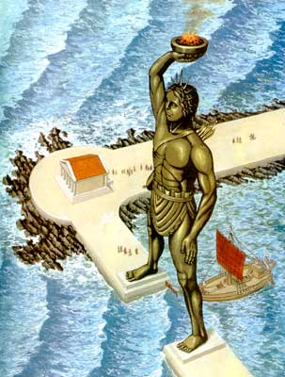
Колосс Родосский
Колоссом называлась гигантская статуя, которая стояла в портовом городе на Родосе- острове в Эгейском море, у берегов современной Турции.
В древние времена жители Родоса хотели быть независимыми торговцами. В конце IV века до н. э. народ Родоса отпраздновал победу над греками. Люди решили построить статую почитаемого ими бога солнца Гелиоса, чтобы отблагодарить его за заступничество

Slide 38
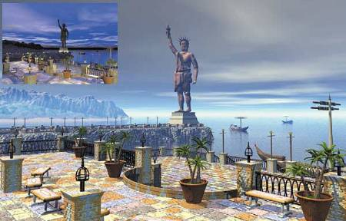
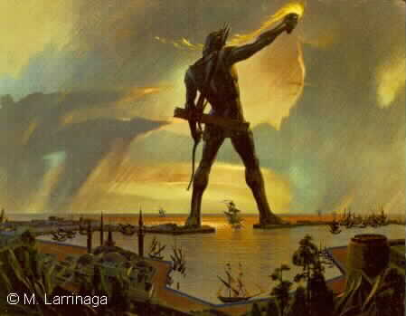
Мы не знаем точно, как выглядела статуя и где она стояла.
Статуя была сделана из бронзы и достигала в высоту около 33 метров. Она была создана скульптором Харетом, на её строительство ушло 12 лет

Slide 39
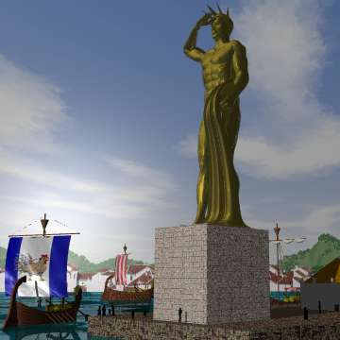
Учёные-археологи предполагают, что статуя стояла в центре города и смотрела на море и гавань.
Во время землетрясения, через 50 лет после окончания строительства, Колосс рухнул, переломившись на уровне колен

Slide 40
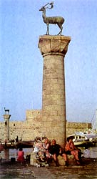
Сегодня по обе стороны устья родосской бухты стоят на колоннах бронзовые олени. Олень- эмблема Родоса, входящего в современную Грецию

Slide 41
Фаросский маяк

Slide 42
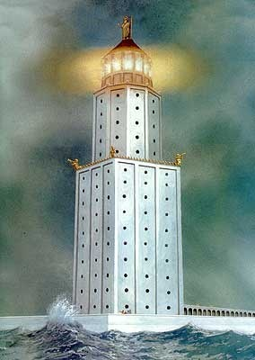
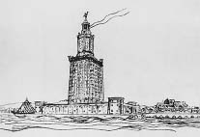
ФАРОССКИЙ МАЯК
АЛЕКСАНДРИЙСКИЙ (ФАРОССКИЙ МАЯК), НА ВОСТОЧНОМ БЕРЕГУ
О. ФАРОС В ЧЕРТЕ ЭЛЛИНИСТИЧЕСКОЙ СТОЛИЦЫ ЕГИПТА.
АВТОР - СОСТРАТ КНИДСКИЙ

Slide 43
Александрийский маяк
В III веке до н. э. был построен маяк, чтобы корабли могли благополучно миновать рифы на пути в александрийскую бухту. Ночью им помогало в этом отражение языков пламени, а днём- столб дыма. Это был первый в мире маяк, и простоял он 1500 лет.
Маяк был построен на маленьком острове Фарос в Средиземном море, около берегов Александрии. На его строительство ушло 20 лет, а завершён он был около 280 года до н. э.

Slide 44
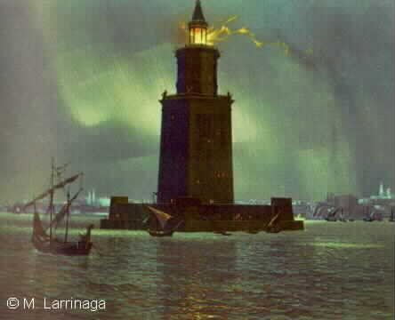
Маяк состоял из трёх мраморных башен, стоявших на основании из массивных каменных блоков. На вершине башни стояла статуя Зевса Спасителя. Общая высота маяка составляла 117 метров.
Огонь горел в верхней башне, которая формой напоминала цилиндр. За пламенем стояли бронзовые пластины, направляющие свет в море. С кораблей можно было видеть этот маяк на расстоянии до 50 км.

Slide 45
В верхней части маяка постоянно горел костёр. Топливо для костра оставлялось на вершину маяка по винтовой лестнице на осликах

Slide 46
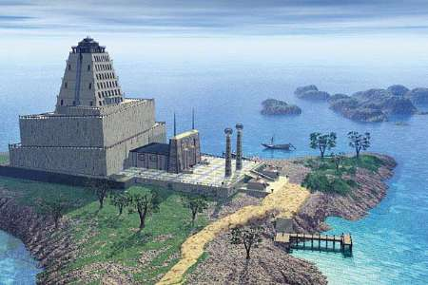
В XIV веке маяк был уничтожен землетрясением. Его обломки использовали при строительстве военного форта. Форт не раз перестраивался и до сих пор стоит на месте первого в мире маяка

Slide 47
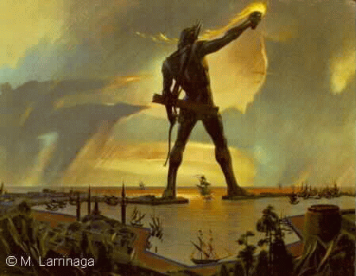
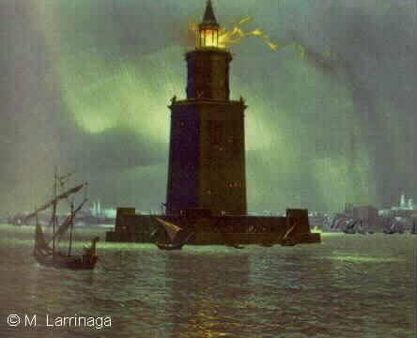
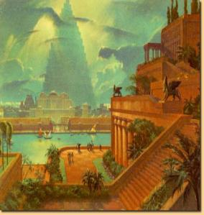
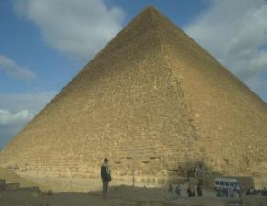

Slide 48
Игра «Семь чудес света на «Поле Чудес»
__ __ __ __ __ __ __ __ __ __ ПИРАМИДЫ
КОЛОСС __ __ __ __ __ __ __ __ __
ГАЛИКАРНАССКИЙ __ __ __ __ __ __ __ __
ЗЕВС __ __ __ __ __ __ __ __ __ __ __
АЛЕКСАНДРИЙСКИЙ __ __ __ __
ХРАМ __ __ __ __ __ __ __ __
ВИСЯЧИЕ САДЫ __ __ __ __ __ __ __ __ __ __

Slide 49
Тесты
Вопрос 1: Какое из семи Чудес света сохранилось до наших дней?
А ) Фаросский маяк
Б) Египетские пирамиды
В) Колосс Родосский
Вопрос 2: Как называется самая большая пирамида в Египте?
А) Хеопса
Б) Джосера
В) Хефрена
Вопрос 3: Какова высота пирамиды Хеопса?
А) 500 м
Б) 147 м
В) 117 м
Вопрос 4: Сколько лет назад была возведена самая древняя пирамида Джосера?
А) 10000 лет назад
Б) 5000 лет назад
В) 2000 лет назад
Вопрос 5: В каком городе были построены висячие сады Семирамиды?
А) в Каире
Б) в Вавилоне
В) в Александрии

Slide 50
Тесты
Вопрос 6: Кто захватил Висячие сады в IV веке до н.э.?
А) Юлий Цезарь
Б) Александр Македонский
В) Дарий I
Вопрос 7: В результате какого стихийного бедствия были уничтожены Висячие сады?
А) Землетрясение
Б) Наводнение
В) Цунами
Вопрос 8: Богиней чего была Артемида?
А) Солнца
Б) Красоты
В) Плодородия, охоты
Вопрос 9: Из чего был построен храм Артемиды?
А) Камень
Б) Дерево
В) Мрамор
Вопрос 10: Как звали жителя Эфеса, который поджег храм Артемиды?
А) Фидий
Б) Герострат
В) Пеонит

Slide 51
Видел я стены твои, Вавилон, на которых просторно И колесницам; видел Зевса в Олимпии я, Чудо висячих садов Вавилона, колосс Гелиоса И пирамиды — дела многих и тяжких трудов. Знаю Мавзола гробницу огромную. Но лишь увидел Я Артемиды чертог, кровлю вознесши до туч, Всё остальное померкло пред ним; вне пределов Олимпа Солнце не видит нигде равной ему красоты

Slide 52
Викторина
Из чего сделаны пирамиды?
Кто захоронен в пирамидах?
Назовите самую большую пирамиду?
Где находится статуя Зевса?
Где находится статуя бога Гелиоса?
Для чего был построен Александрийский маяк?
Где были построены висячие сады Семирамиды?
Отчего разрушилась статуя Колосса Родосского?
Для какого царя был построен мавзолей в Галикарнасе?
Кто поджег храм Артемиды?
Какое из семи Чудес света самое древнее?
Назови имя скульптора статуи Зевса Олимпийского?
Какой главный признак семи Чудес света?
Статуя, какого бога украшала Александрийский маяк?

